Slide 1
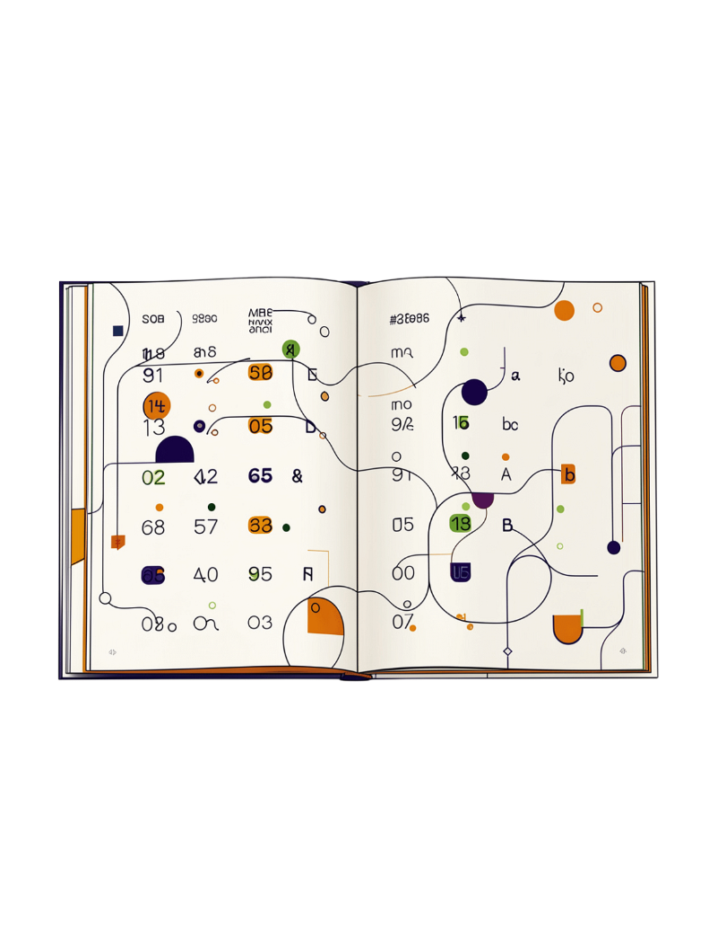
Имя числительное: от загадки к правилам
Числительное — одна из самых интересных и непростых частей речи в русском языке. Сегодня разберёмся с разрядами, правописанием и ключевыми правилами, которые помогут говорить и писать грамотно.
Сайфудинова Динора Михайловна

Slide 2

Что такое числительное?
Значение
Вопросы
Часть речи, обозначающая количество, число или порядок предметов при счёте. Делает абстрактные понятия точными и измеримыми.
Отвечает на вопросы Сколько? — для количественных, и Какой? Который? — для порядковых числительных.
Роль в языке
Числительные выполняют уникальную функцию: они связывают математическую точность с грамматикой, образуя особую систему форм и значений.

Slide 3
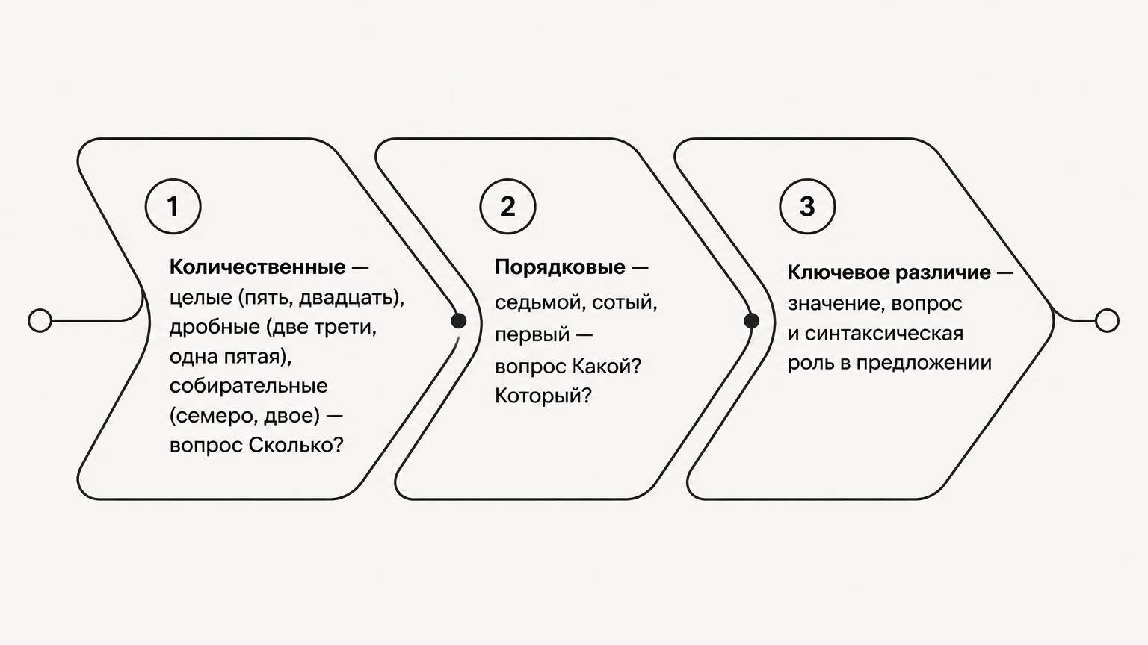
Разряды по значению
Понимание разряда числительного определяет его грамматическое поведение: как оно изменяется, с чем согласуется и какую роль играет в предложении.

Slide 4
Секреты правописания: мягкий знак
Правило мягкого знака
Особые случаи
Мягкий знак в числительных подчиняется строгой логике. Главное — запомнить три ключевых позиции и одно важное исключение.
Числа 40, 90 и 100 стоят особняком: они имеют всего две падежные формы и не подчиняются общему правилу мягкого знака.
Ь на конце: числа 5–19, а также 20 и 30 — пять, одиннадцать, двадцать
Ь в середине: числа 50–80 и 500–900 — пишется между двумя основами — пятьдесят, шестьсот
Им./Вин.
Все остальные
сорок
сорока
девяносто
девяноста
сто
ста

Slide 5


Сложные и составные формы
Пишутся слитно
Сложные числительные — те, что образованы из двух основ, пишутся в одно слово: пятьдесят, триста, восемьсот. Сложные порядковые также слитно: восьмидесятитысячный, пятисотый.
Пишутся раздельно
Составные числительные состоят из нескольких слов и пишутся раздельно: двадцать пять, сто сорок три, три седьмых. Каждое слово — самостоятельная единица.
Склонение составных
При склонении составных количественных числительных изменяется каждое слово: пятьюдесятью тремя, пятисот тридцати двух — типичная зона ошибок!

Slide 6
Особенности склонения
Числа 50–80 и 200–900
Собирательные числительные
В этих числительных при склонении изменяются обе части. Это одна из самых распространённых ошибок в письменной и устной речи.
Употребляются только в строго ограниченных контекстах:
С лицами мужского рода: двое друзей, трое коллег
С детёнышами животных: семеро козлят, пятеро щенят
С парными предметами: двое саней, трое ножниц
Падеж
Пример
Им.
пятьдесят
С существительными женского рода собирательные числительные не употребляются!
Род.
пятидесяти
Тв.
пятьюдесятью
Тв.
пятьюстами

Slide 7




Тонкости и исключения
Оба и обе
Строгое согласование по роду: оба брата (муж. р.) и обе сестры (жен. р.). При склонении: обоих братьев, обеих сестёр. Смешение форм — грубая ошибка.
Пол- в составе слов
Через дефис — перед гласными и буквой Л: пол-арбуза, пол-лимона. Слитно — перед остальными согласными: полстакана, полдороги. Раздельно — с именами собственными: пол Москвы.
Ноль или нуль?
Обе формы допустимы в современном языке. Однако нуль чаще используется в научных и технических терминах: абсолютный нуль, нулевой меридиан. В разговорной речи чаще — ноль.

Slide 8

Заключение: мастерство владения словом
Грамотное употребление числительных — подлинный признак культурного и образованного человека. Числительные окружают нас повсюду: в датах, рецептах, документах, новостях.
🎯 Практикуйтесь
📝 Ваше задание
Превращайте цифры в слова в повседневных задачах: записывайте суммы, даты и время прописью.
Напишите рецепт любимого блюда, используя количественные числительные всех трёх разрядов: целые, дробные и собирательные.
✅ Главный итог
Знание разрядов, правил мягкого знака и склонения — фундамент грамотной письменной и устной речи.

